Slide 1
EDUM
Emergency Detection CCTV Using Machine Learning
FREE PPT TEMPLATE BY DELIGHT.
팀원 201600784 김준영

Slide 2

#1. Part 소개
Web server
파이썬을 기반으로 함
인증, 관리와 같은 대부분의 사이트들이 사용하는 기능들이 기본모듈로 제공
AWS, Google Cloud 등에서 전폭적으로 지원하는 프레임워크
실시간으로 카메라의 상태를 알려주는 웹 서버
무엇을 통해서 구현?
*But Django의 http만으로는 실시간으로 변화하는 정보를 보여 줄 수가 없었음

Slide 3
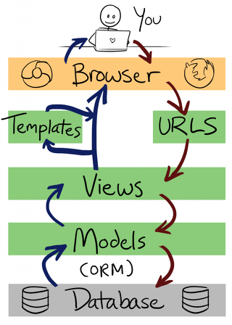
#2. 기술 소개
Django의 구성
i) URLS
브라우저로부터 요청 받은 URL을 Django의 urlresolver가 Django의 URLS에서 하나씩 대조하여,
일치하는 url이 있으면, 해당 요청을 관련된 함수
(view)에 전달한다.
ii) Views
어떤 데이터가 표시될 것인지를 정의함
View는 웹 페이지, 리디렉션, 문서 등 다양한 형태로 HTTP response를 반환한다.
iii) Models
Model은 데이터에 관한 정보를 담는다. 데이터에 대한 접근, 검증, 작동과 데이터 사이의 관계를 정의하는데, 일반적으로 각각의 모델은 데이터베이스에서 테이블에 해당한다.
iv) Templates
Template은 데이터가 어떻게 표시될지를 정의한다.
이는 사용자에게 실제로 보여지는 웹 페이지나 문서를 다룬다.

Slide 4
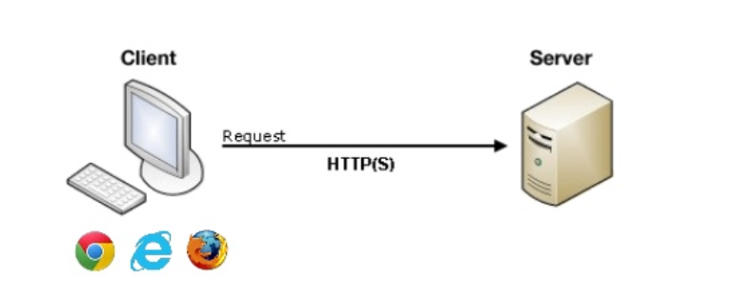
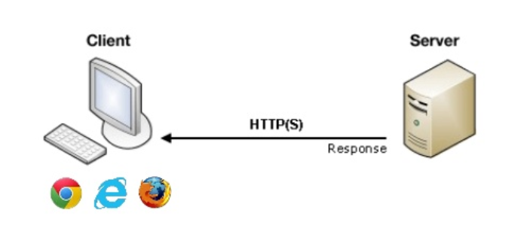
#3. 문제점
HTTP의 한계성
HTTP는 Request/Response 기반의
Stateless protocol이다.
즉, Socket connection 같은 영구적인 연결이 되어 있지 않고, 클라이언트(웹 브라우저)에서 필요할 때 Request를 보내면, 서버에서 Response를 하는 방식으로 진행되는 한 방향 통신이다.
서버 쪽 데이터가 업데이트 되더라도 클라이언트 쪽에서는 새로 고침을 하지 않는 한
바뀐 데이터가 업데이트가 되지 않는 문제가 발생.
이는 실시간으로 CCTV의 상태를 확인하는 웹 사이트를 구현하는 데에 적합하지 않음

Slide 5

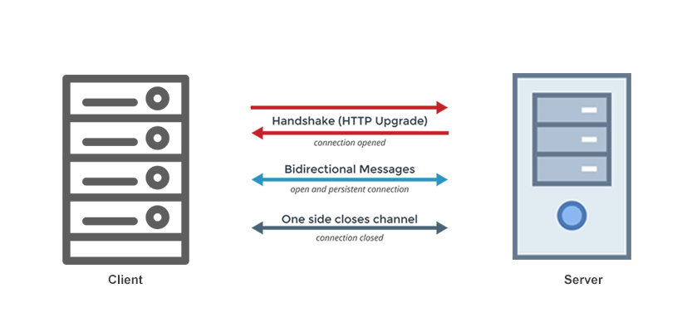
#4. 대안
i) Html의 meta 태그를 이용한 자동 새로고침
사이트 전체를 새로고침을 해야 하고, 주기가 너무 짧으면 서버에 부담을 줄 수가 있음
ii) Web Socket
웹 버전의 TCP Socket으로 최초 접속이
일반 http request로 인한 handshaking 과정을 통해 이루어짐
--> 한 번 연결이 되면 계속 통신을 할 수 있기 때문에 실시간으로 정보를 주고받기 적합함.

Slide 6
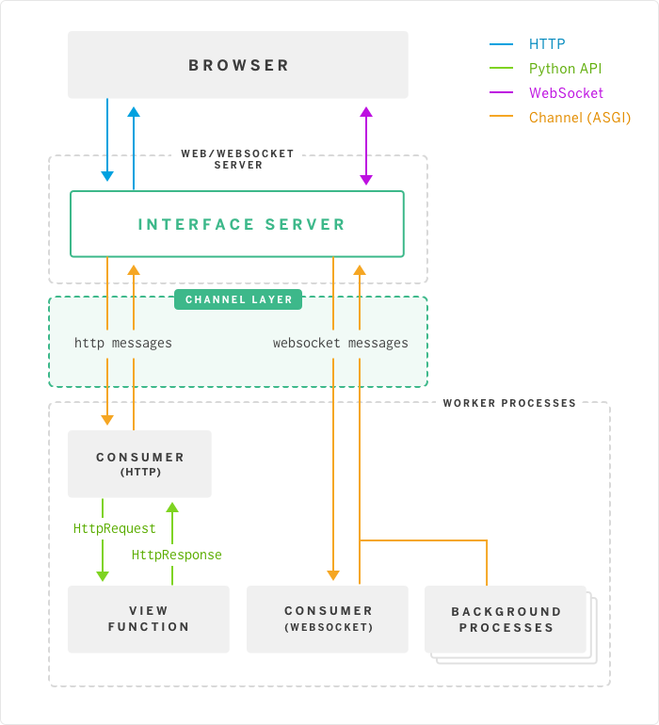
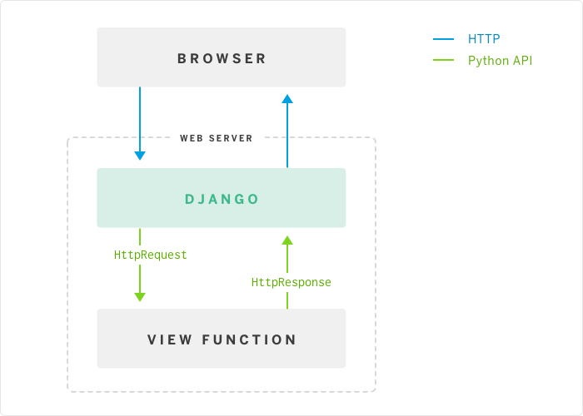
#5. Django channels
Django 에서는 channels를 통해 Web Socket을 제공
Channels
Django에 새로운 계층을 추가해주며, 이는 HTTP, Websocket handling, runnung views, websocket handler and background tasks 와 같은 기능을 수행한다.
Django 자체는 동기식이지만, Channels를 사용하면 연결과 소켓을 비 동기 처리한다.
ASGI 프로토콜을 통해 통신을 수행
HTTP request는 여전히 같은 방식으로 작동하지만, 채널을 경유

Slide 7
#5. Django channels
Channels로 인해 추가된 것들
i) Consumers
Channels가 WebSocket 연결을 받아들이면,
root routing configuration (routing.py)에서
consumer를 찾은 후에, 이벤트를 처리하기 위한 함수들을 호출한다.
즉 소비자는 클라이언트의 연결을 처리해줌
ii) Channel layer
Channel layer는 의사소통 시스템으로
많은 consumers 또는 Django의 다른 부분들과
의사소통을 할 수 있게 해준다.

Slide 8
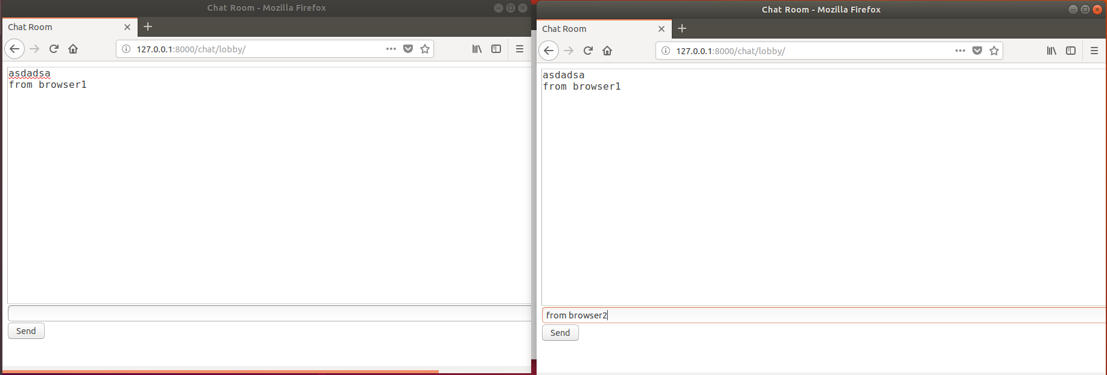
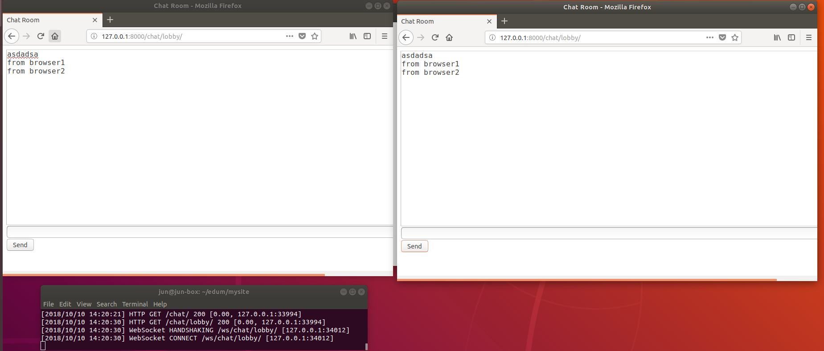
#6. 기술 실험
Django 실시간 채팅
새로 고침을 하지 않고도, 두 번째 브라우저
에서 보낸 내용이 첫 번째 브라우저에서
자동으로 표시되는 것을 확인할 수 있었음
https://youtu.be/IKlzN8vSKCg

Slide 9
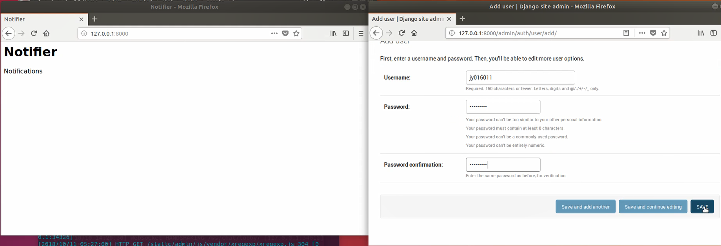
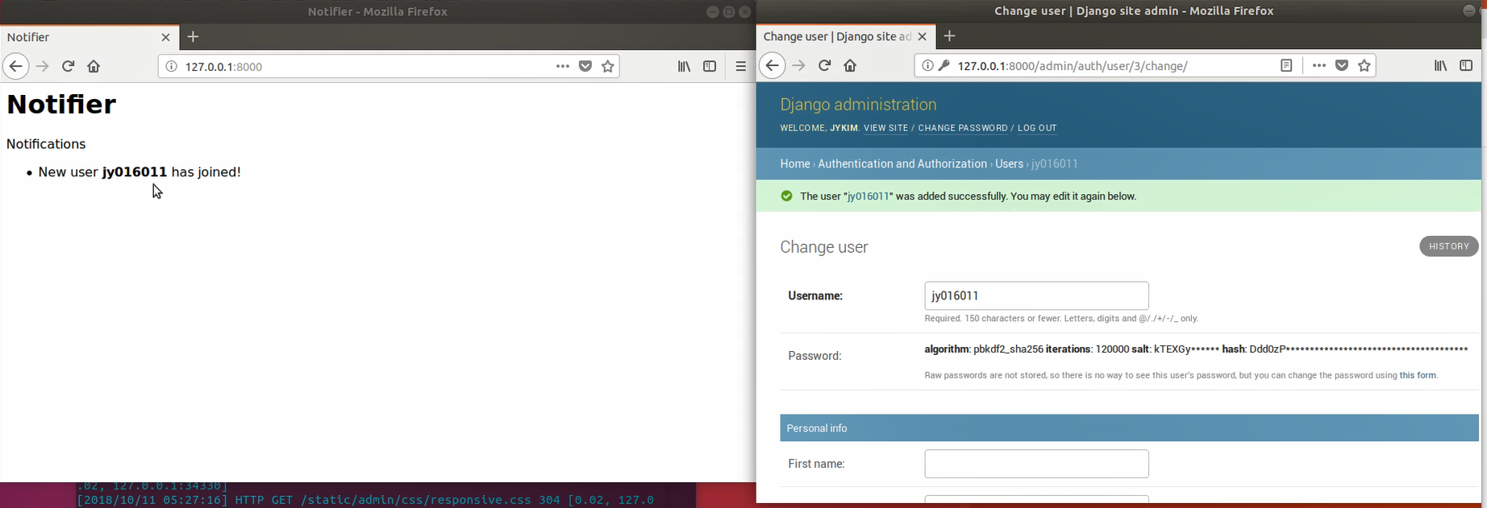
#6. 기술 실험
Django User Create Notification
새로 고침을 하지 않고도, 유저가 새로
생성 되었다는 소식이 업데이트가 된 것을 확인할 수 있음
https://youtu.be/5-cezlHchFo
소스출처
https://github.com/arocks/channels-example.git

Slide 10
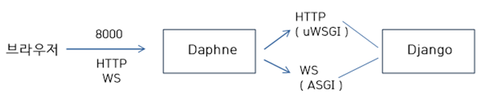
#7. Django channels 배포
기존 Django를 배포하기 위해서는 wsgi, uwsgi등을 이용하였으나, Django Channels를 배포하기 위해서는
asgi라는 것을 사용해야 한다.
ASGI
ASGI는 Django channels에 대한 처리를 위한 인터페이스.
WSGI를 대체하면서, 보다 많은 프로토콜을 지원하여
웹 소켓 통신을 사용할 수 있도록 해준다.
Daphne
Django Channels를 지원하기 위해 개발된 HTTP,HTTP2
,WebSocket(WS) 프로토콜 서버로서, HTTP와 WS
요청을 받아들여서 자동으로 어떤 프로토콜로 처리
해야 할지 스스로 결정함
또한, Django channels 설치 시 자동으로 설치.

Slide 11
#8. Q&A
Thank you
Q & A

